Slide 1
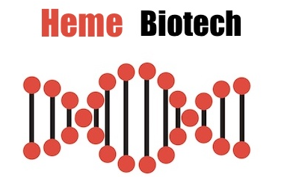
Etudes des besoins et correction du code selon le modèle MCV
Olivier MOREL en stage de développement
Notes:
En reconversion professionnelle
Etude de médecine mais depuis l’enfance attiré par tout ce qui était programmable
TP CDA Greta sur l’année scolaire 2019 / 2020 incomplet car 1er confinement et stage annulé
Je vous remercie de m’offrir l’occasion d’un stage
concourir à la réalisation de votre projet informatique
mon implication et ma volonté de me perfectionner dans le dev Java

Slide 2
Sommaire
Le besoin
Les contraintes techniques
Test du code original
1ère itération : lire le fichier
Le contrôleur
DAO
Résultat
2ème itération : écrire le fichier result.out
Le modèle
Code ajouté dans le contrôleur
DAO
La solution fonctionnelle

Slide 3
Le besoin
Solution fonctionnelle :
lire correctement les données depuis le fichier
les trier en ordre alphabétique
compter le nombre d’occurrence de chaque symptôme
afficher et écrire dans un fichier tous les symptômes dans l’ordre alphabétique avec leur(s) occurrence(s) respective(s)
Notes:
Le problème : décompte des symptômes incorrect

Slide 4
Les contraintes techniques
utilisation d’eclipse et de Git flow
langue anglaise pour le code et les données
code initial à récupérer sur un repository
réécrire un code simple et lisible
le code doit être réutilisable quelque soit le nombre de symptôme
traitement des exceptions
fermeture des ressources
symptom.txt est le fichier à lire, result.out le fichier à écrire
code documenté : JavaDoc et commentaires utiles
Notes:
Les problèmes
pas de traitement des exceptions ;
pas de fermeture des ressources ;
variables qui se chevauchent
Git Flow :
Définit un modèle de branches strictes conçu autour de la version du projet

Slide 5
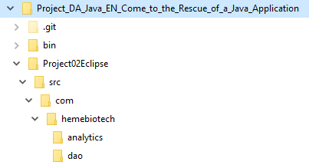
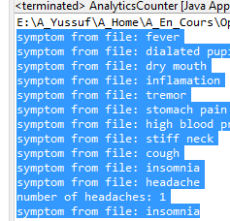
Test du code original :
BufferedReader reader = new BufferedReader (new FileReader("symptoms.txt"));
symptoms.txt (Le fichier spécifié est introuvable)
docs.oracle.com/javase/8/docs/api/ , Class File :
By default the classes in the java.io package always resolve relative pathnames against the current user directory. This directory is named by the system property user.dir …
Ajout du code :
String path = System.getProperty("user.dir");
System.out.println(path);
Modification du code :
(new FileReader(path+"/Project02Eclipse/symptoms.txt"));
Notes:
Fork du dépot vers mon repository GitHub
Clone de mon repository vers mon ordinateur
Importation dans eclipse et GitBash (BashShell)
Recherche « user.dir » google -> StackOverFlow -> doc java oracle

Slide 6
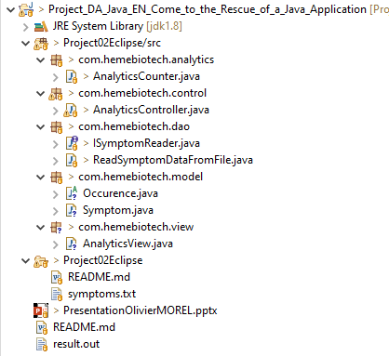
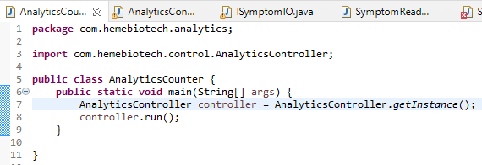
1ère itération : lire le fichier
Tout d’abord organisation en modèle, vue,
contrôleur et objet d’accès aux données (DAO) :
Aucune logique dans le main (AnalyticsCounter) :
Documentation JDK 1.8 FileWriter :
Some platforms, in particular, allow a file to be opened for writing by
only one FileWriter (or other file-writing object) at a time.
In such situations the constructors in this class will fail if the file involved is already open.
Notes:
Template MVC avec DAO :
Meilleur lisibilité du code (factorisation, évite une longue fonction)
Respecte les principes de la programmation orienté objet (DAO, Modèle). Chaque objet porte sa responsabilité
DAO sera renommé ISymptomIO (Reader/Writer)
Aucune logique dans le main :
Permet adaptation JavaFX public class MaClasseGraphique extends Application
public static void main(String[] args) { // A laisser telquel
launch(args); // = Application.launch(args); methode public static void
} public void start(Stage primaryStage) { // Point de départ du programme
Permet adaptation JSP/Servlet

Slide 7
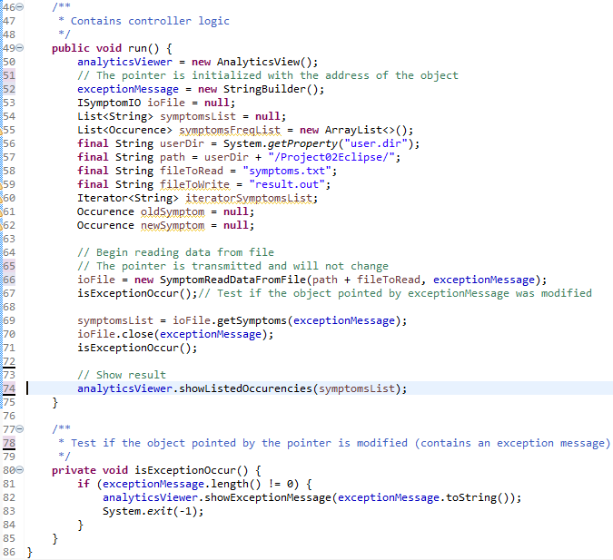
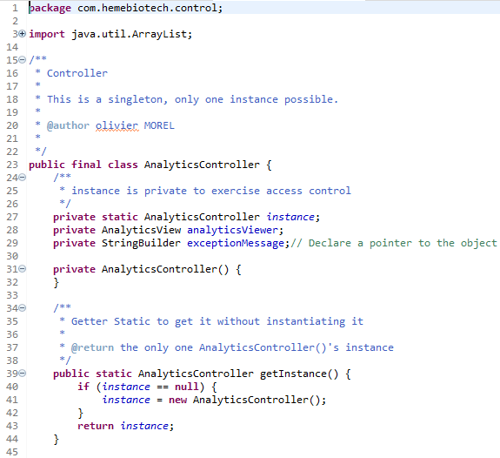
Le contrôleur (AnalitycsController) :
contiendra la logique de contrôle
singleton : une seule instance afin d’éviter plusieurs reader/writer sur le même fichier
Notes:
A gauche : la gestion de l’instance unique du singleton :
accès private pour instance et constructeur
methode static pour obtenir l’instance unique
champs Viewer à portée globale
A droite : la logique de contrôle :
déclaration des variables au début, avec un nom explicite et initialisations
final pour les accès au fichier (devra être changé si utilisation du String[] args)
Portée du DAO limité à la méthode run

Slide 8
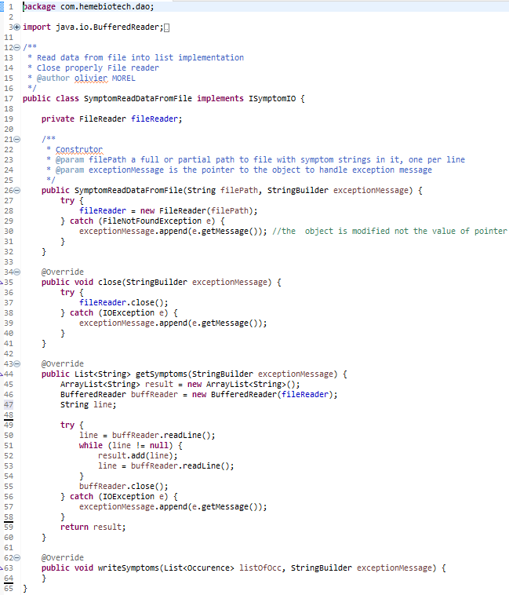
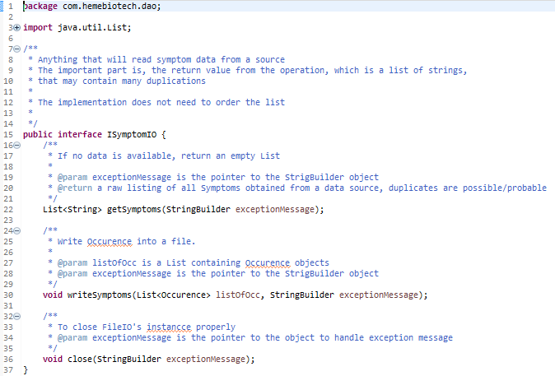
DAO : interface (ISymptomIO) et implémentation (SymptomReadDataFromFile) :

Slide 9
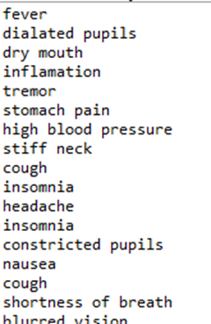
Résultat :

Slide 10
2ème itération : écrire le fichier result.out par ordre alphabétique des symptômes avec leurs occurrences
Le modèle en classe abstraite (Occurrence) permet de répondre à l’exigence de réemployabilité du code par une classe héritée implémentant les méthodes : un objet instancié par symptôme.
Les champs décrivent les caractéristiques de l’objet (nom et nombre d’occurrence) et les méthodes les actions sur les caractéristiques de l’objet (lecture et modification selon la logique métier).
Le constructeur de la classe héritée permet d’initialiser les champs (nom transmis).
Cf. diapo suivante

Slide 11
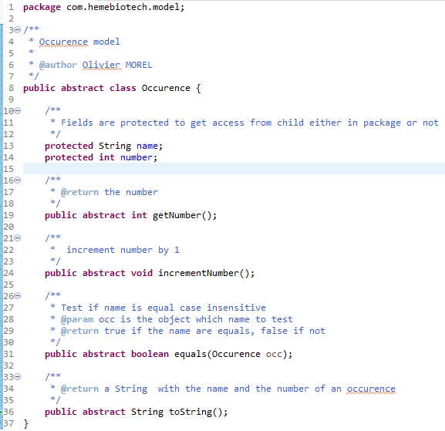
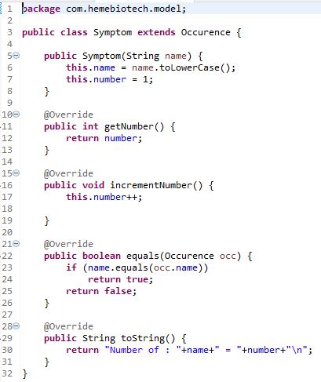
Le modèle : classe abstraite et classe héritée avec implémentation des méthodes
Notes:
Polymorphisme

Slide 12
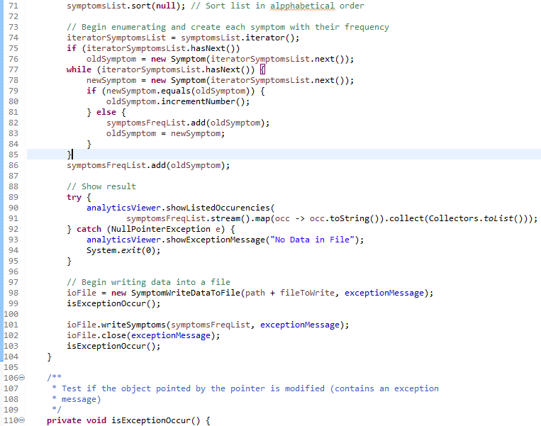
Code ajouté dans le contrôleur : utilisation des objets modèles

Slide 13
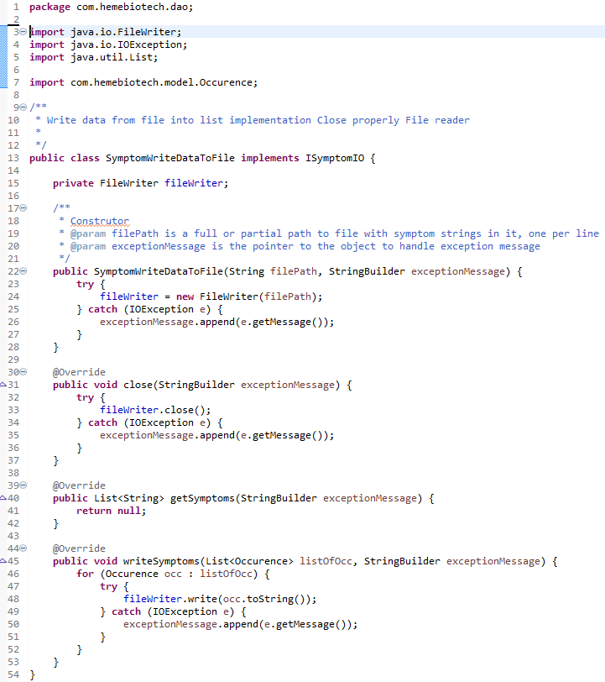
DAO : implémentation de l’interface pour écrire les données dans le fichier :

Slide 14
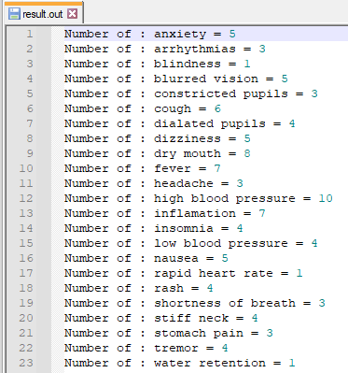
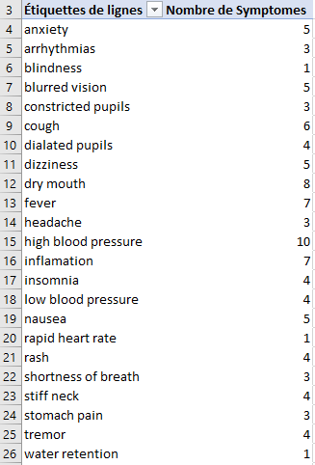
La solution fonctionnelle et sa vérification
Notes:
FIN
Questions ?

